Slide 1
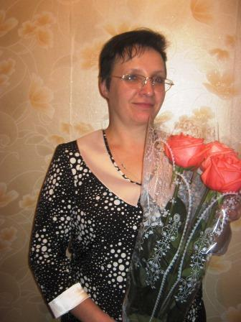
Министерство образования Республики Мордовия Портфолио Курдиной Нины Николаевны воспитателя муниципального бюджетного дошкольного образовательного учреждения «Леплейский детский сад» Зубово – Полянский р-н. п. Леплей
Дата рождения: 06.01.1964 г.
Должность: Воспитатель
Общий стаж: 37
Стаж работы по специальности: 26
Образовательное учреждение: Зубово-Полянское педагогическое училище
Уровень образования: Средне-специальное
Квалиф. категория: нет
Данные о повышении квалификации : 02.11.2018
ГБОУ ДПОС "МРИО" удостоверение №133100638382

Slide 2
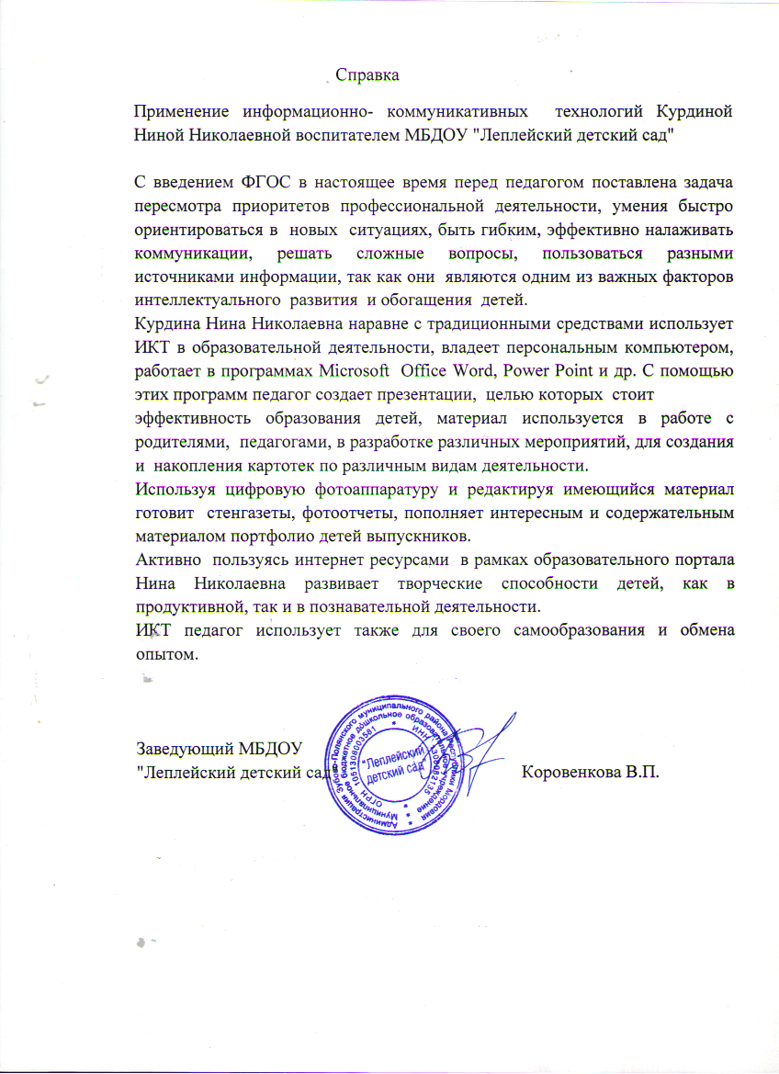
1.Применение информационно-коммуникативных технологий

Slide 3
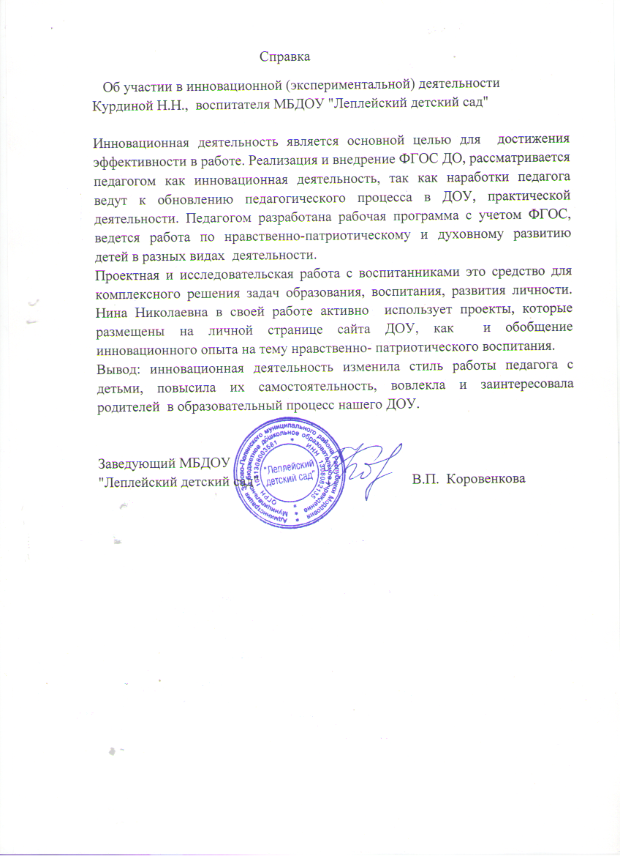
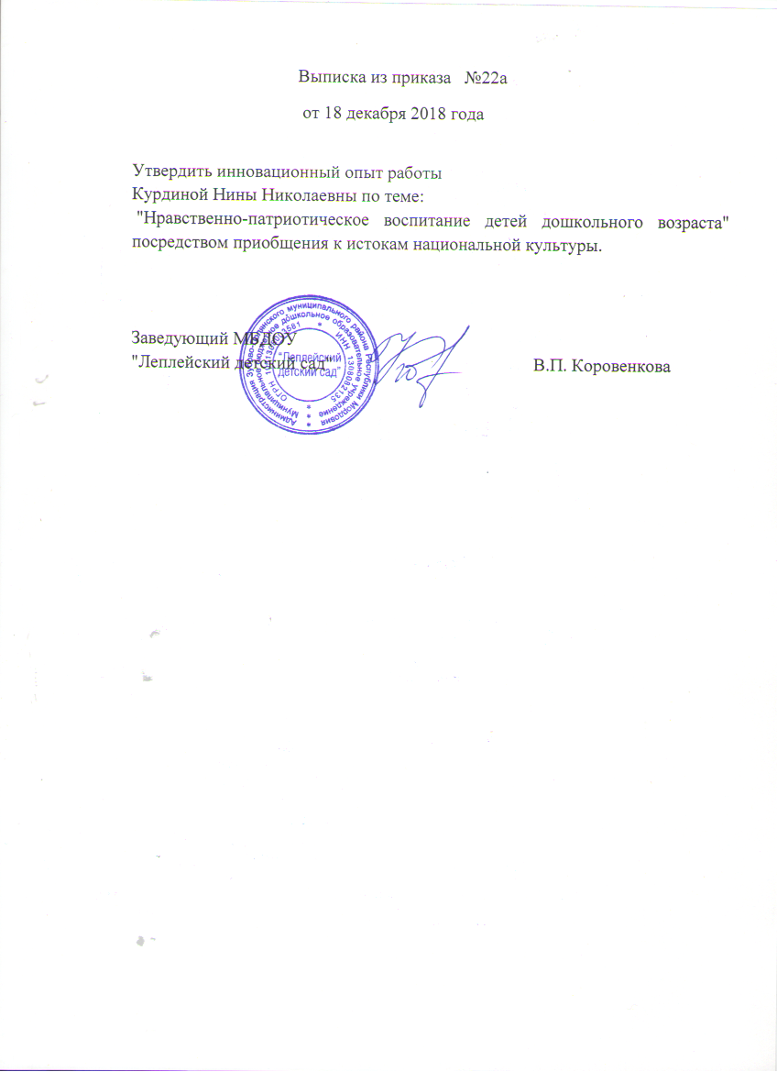
2.Участие в инновационной (экспериментальной) деятельности

Slide 4
Инновационный педагогический опыт по теме «Нравственно-патриотическое воспитание дошкольников» представлен на странице воспитателя Курдиной Н. Н., на сайте
https://leplay13.nubex.ru/

Slide 5
3.Наличие публикаций, включая интернет-публикаций
Муниципальный уровень: 3
Республиканский уровень:
Российский уровень:

Slide 6
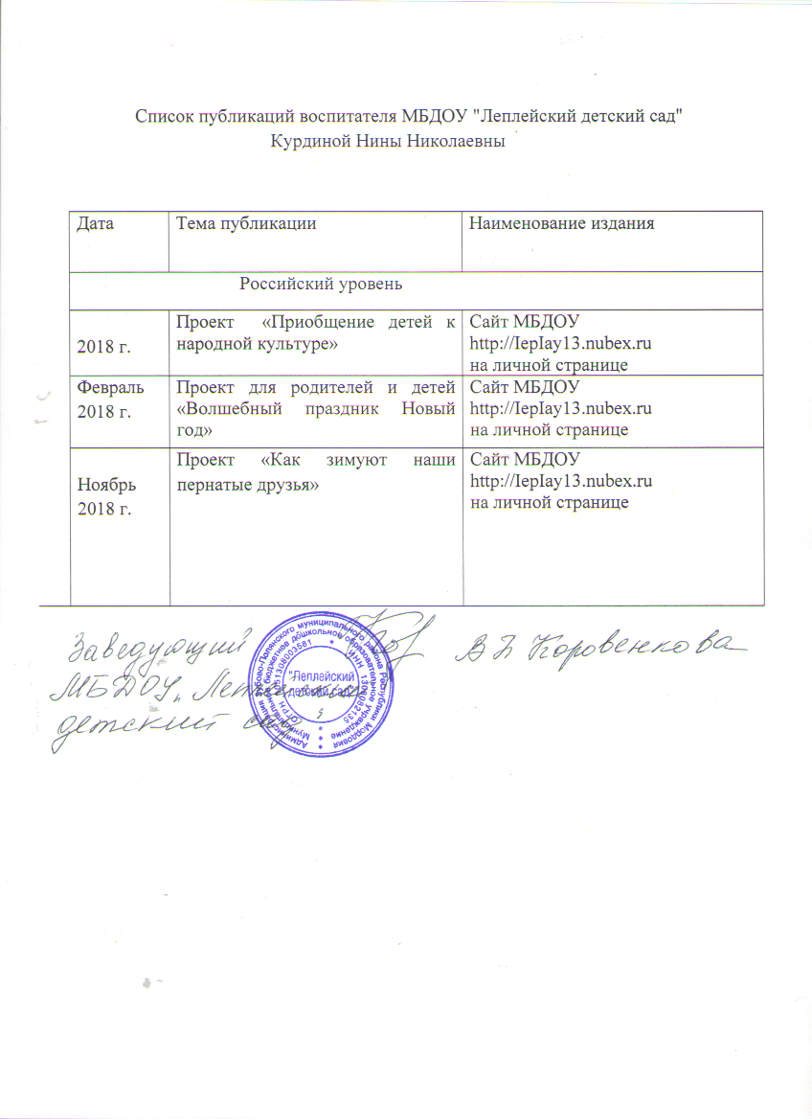

Slide 7
4. Результаты участия воспитанников в конкурсах
Муниципальный уровень: 3
Республиканский уровень:
Российский уровень:

Slide 8
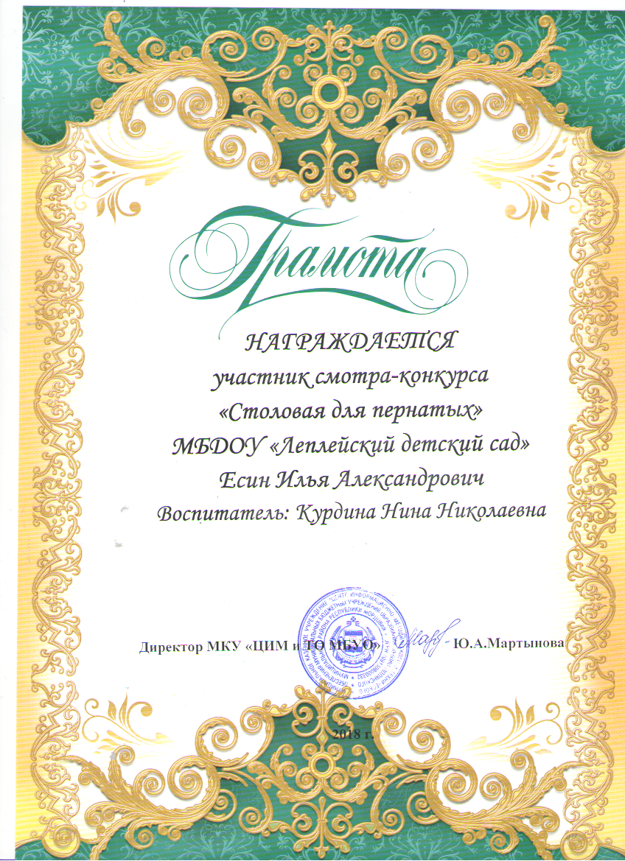
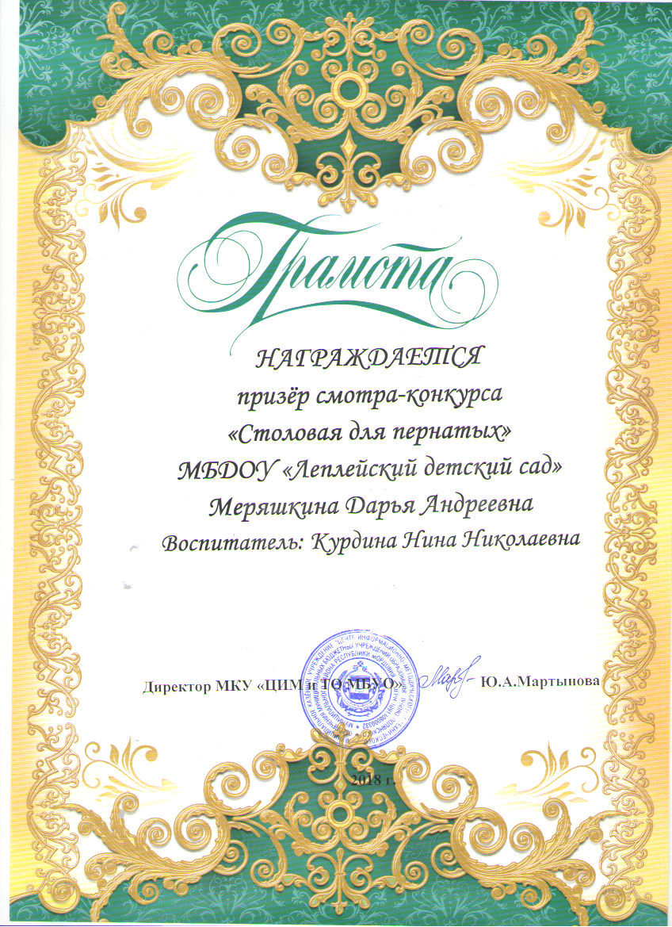

Slide 9
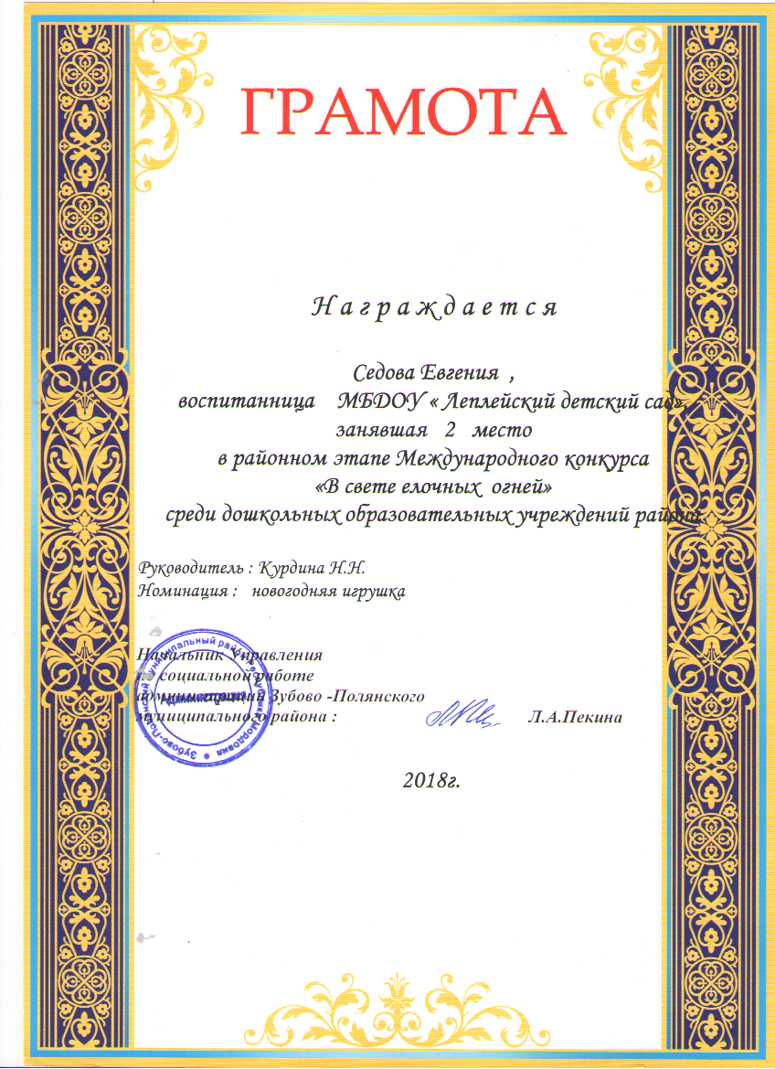

Slide 10
5. Наличие авторских программ, методических пособий

Slide 11
6. Выступления на научно-практических конференциях, педагогических чтениях, семинарах, секциях
Образовательная организация:4
Муниципальный уровень: 1
Республиканский уровень:
Российский и международный уровень:

Slide 12
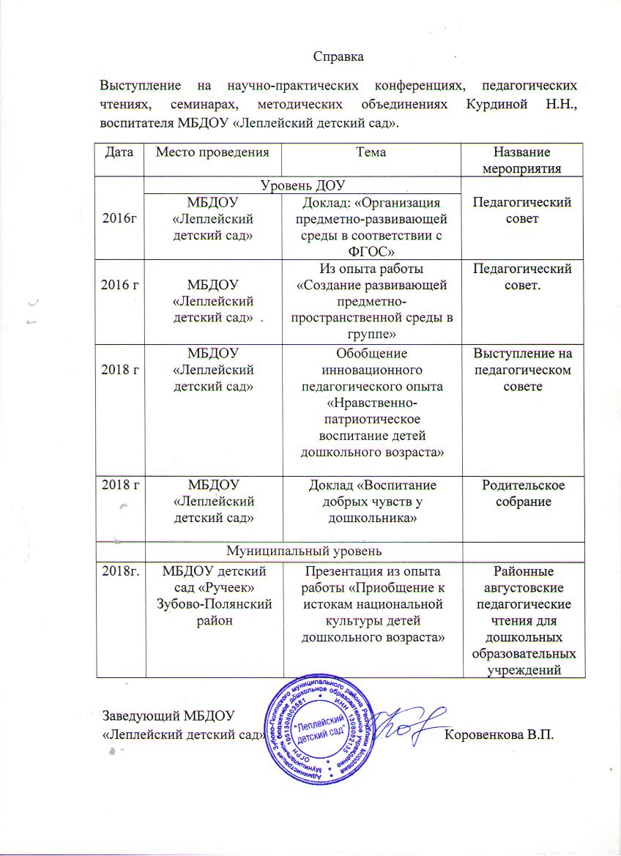
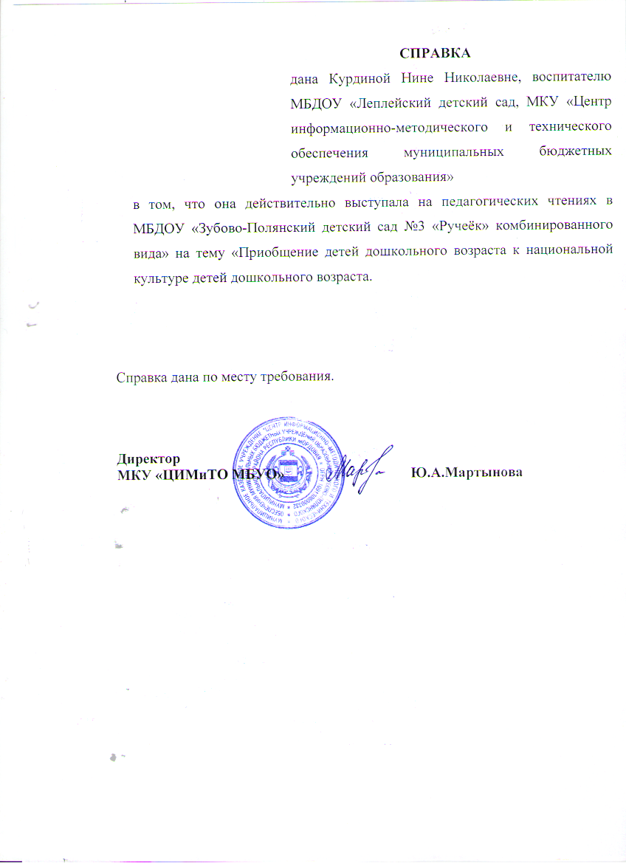

Slide 13
7. Проведение открытых занятий, мастер-классов, мероприятий.
Образовательная организация: 4
Муниципальный уровень:
Республиканский уровень:
Российский уровень:

Slide 14
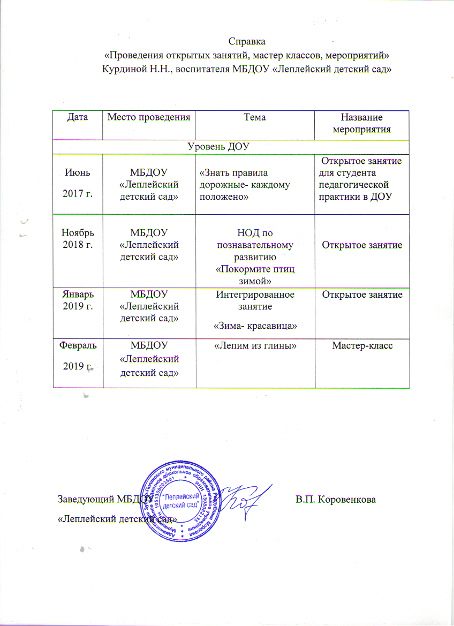
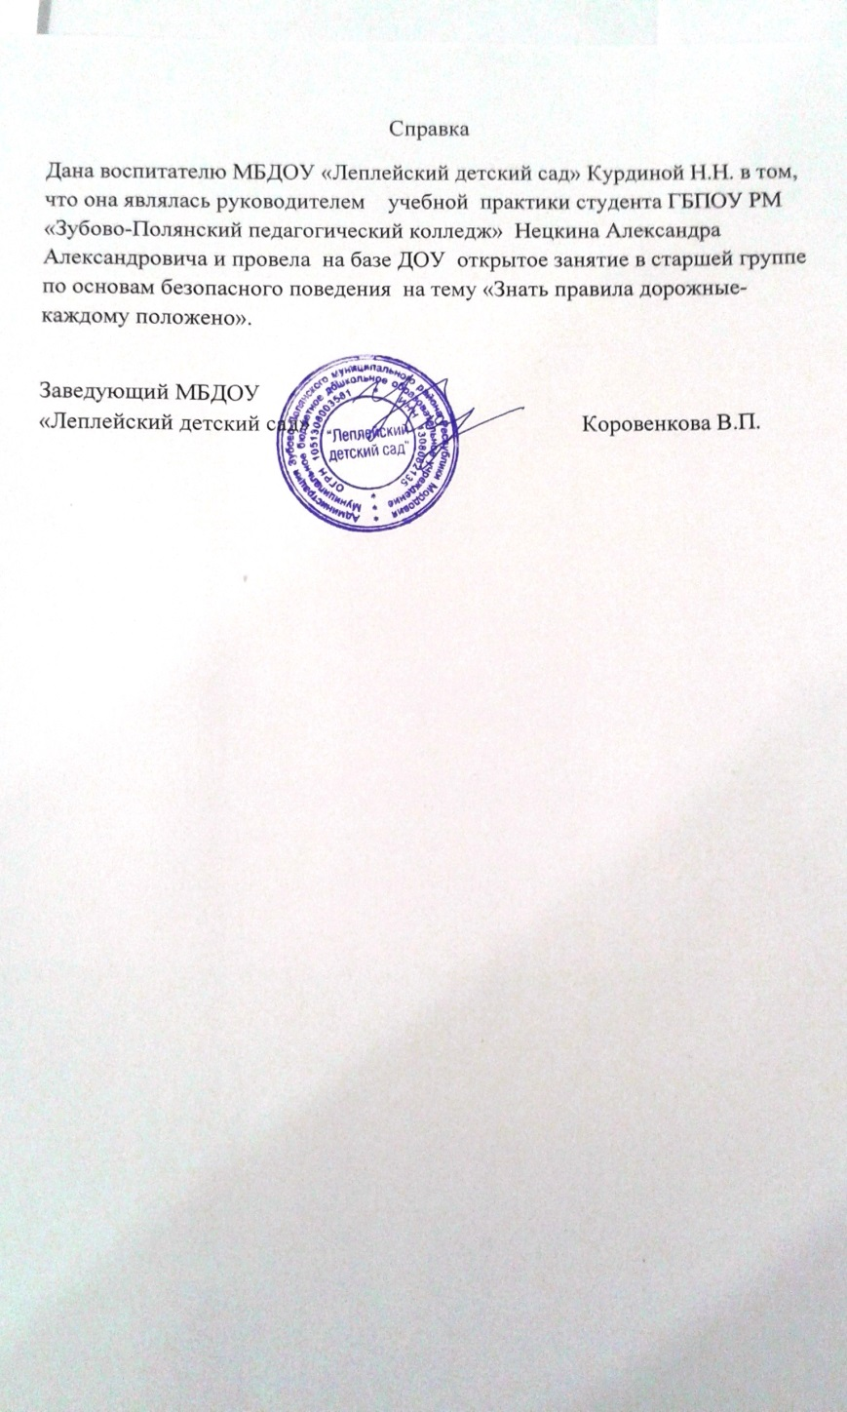

Slide 15
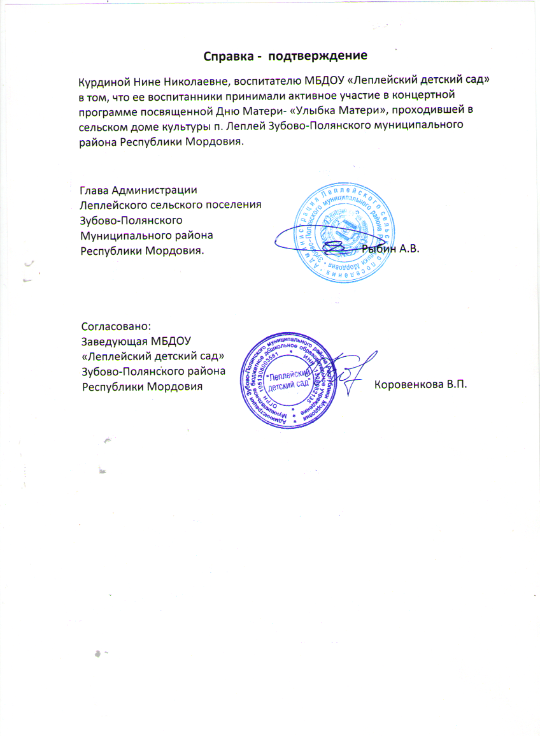
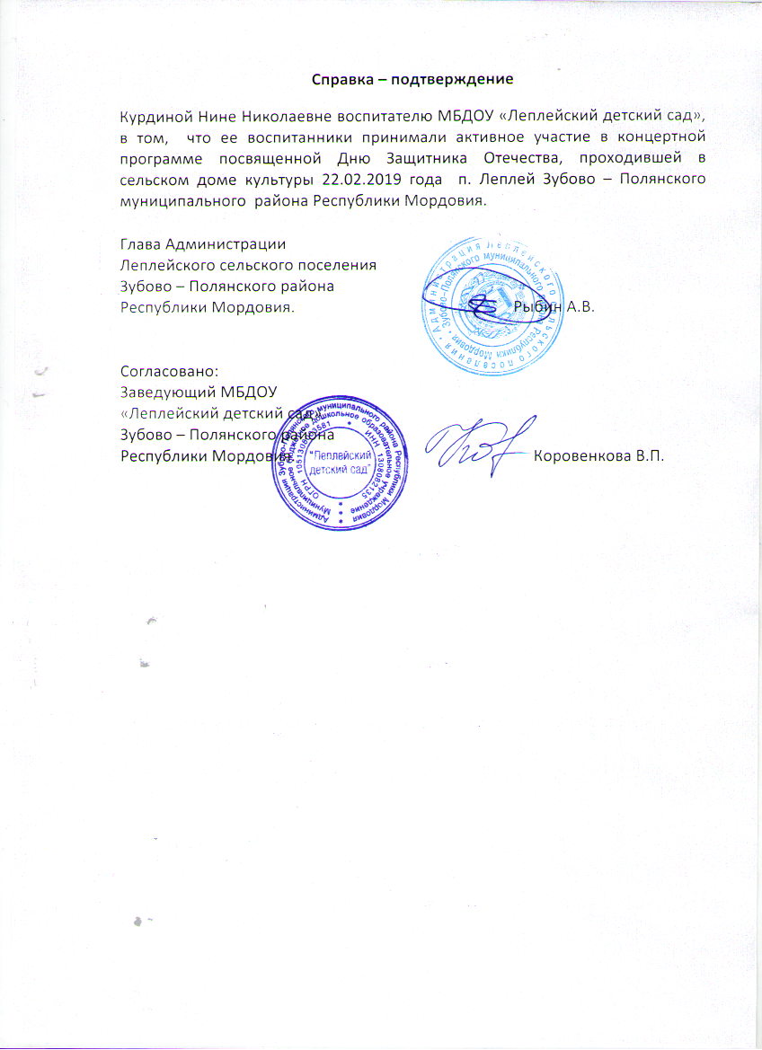
8. Общественная активность педагога: участие в экспертных комиссиях, в жюри конкурсов, депутатская деятельность и т.д

Slide 16
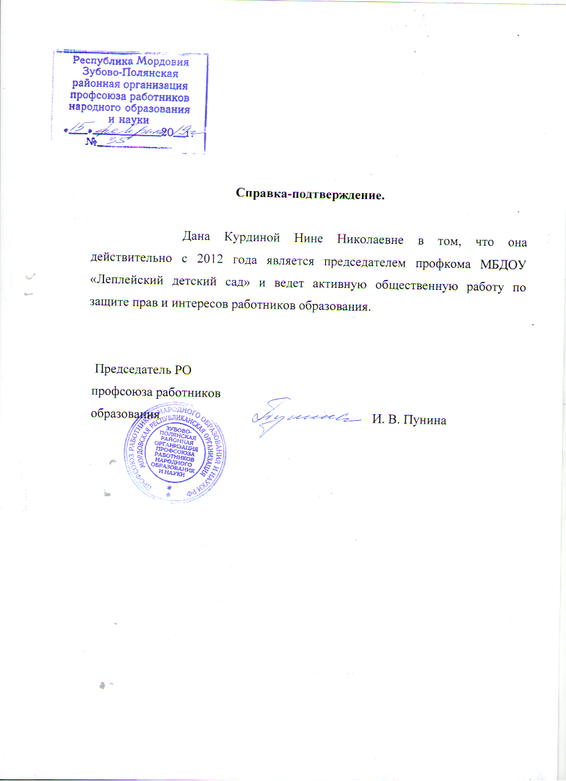
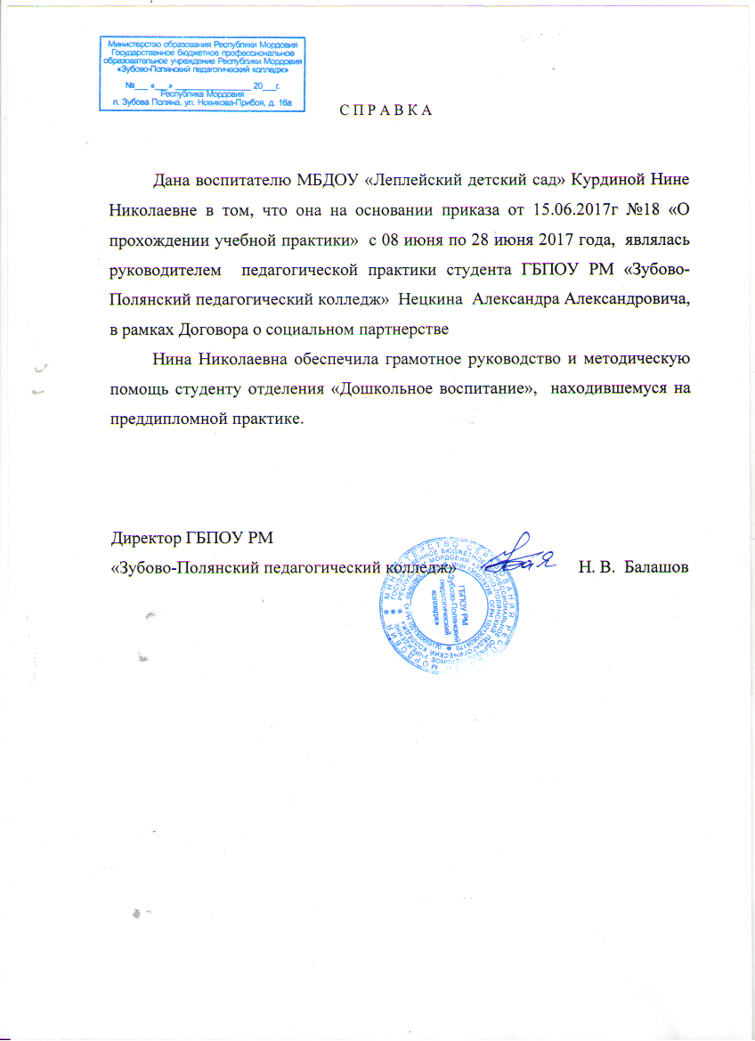

Slide 17
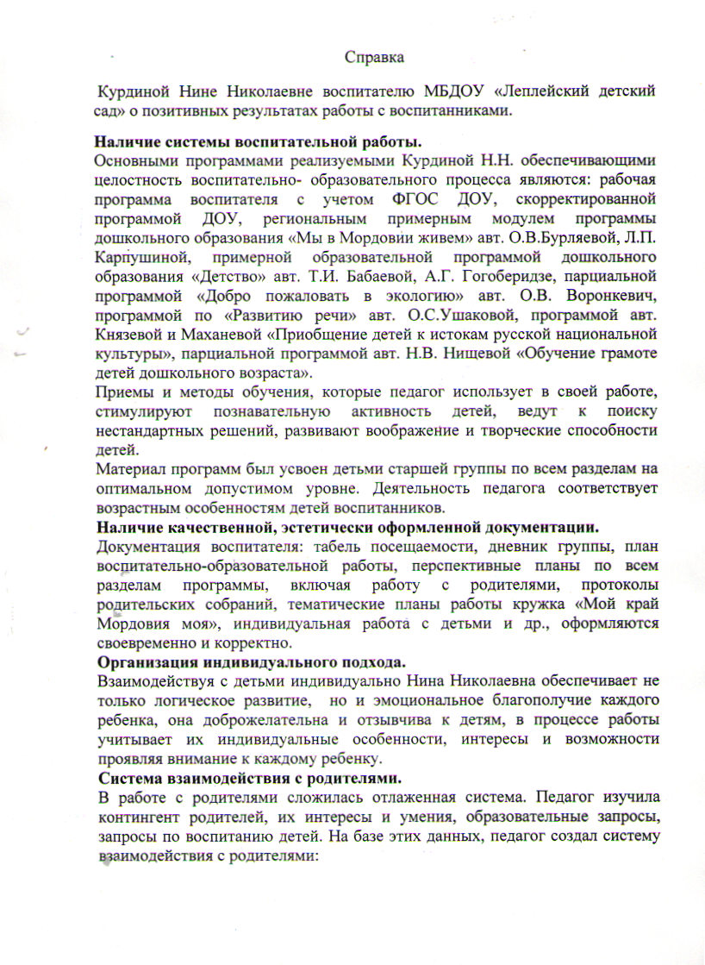
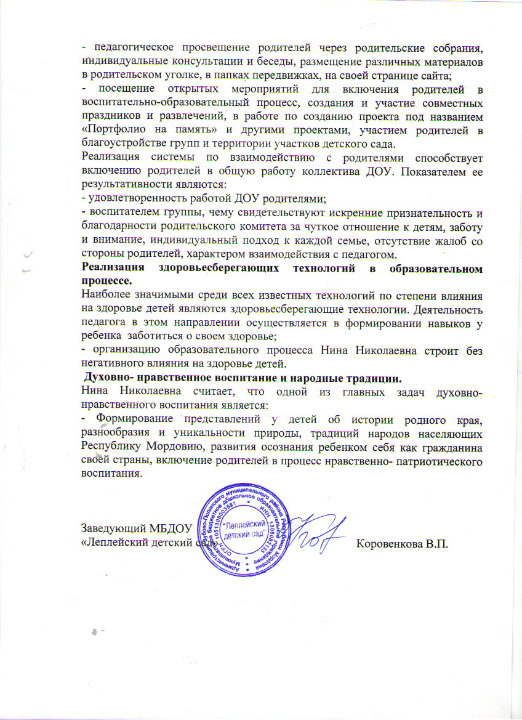
9. Позитивные результаты работы с воспитанниками

Slide 18
10. Участие педагога в профессиональных конкурсах

Slide 19
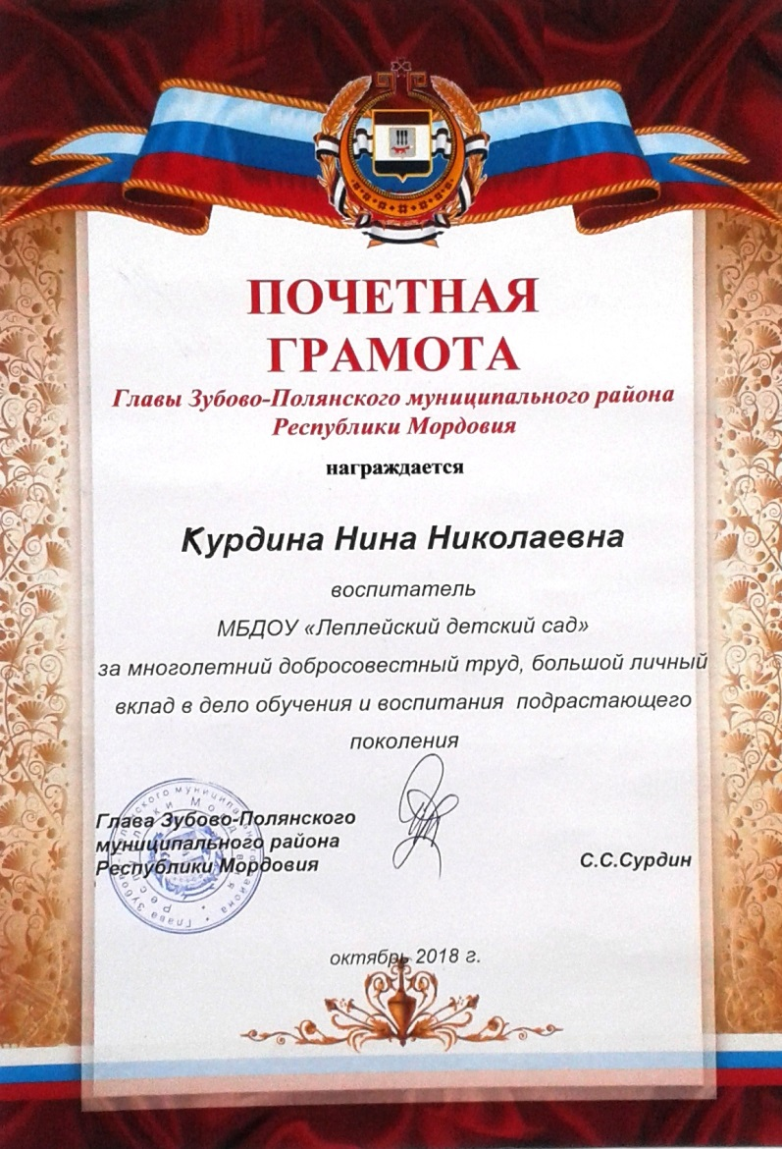
11.Награды и поощрения педагога в межаттестационный период

Slide 20
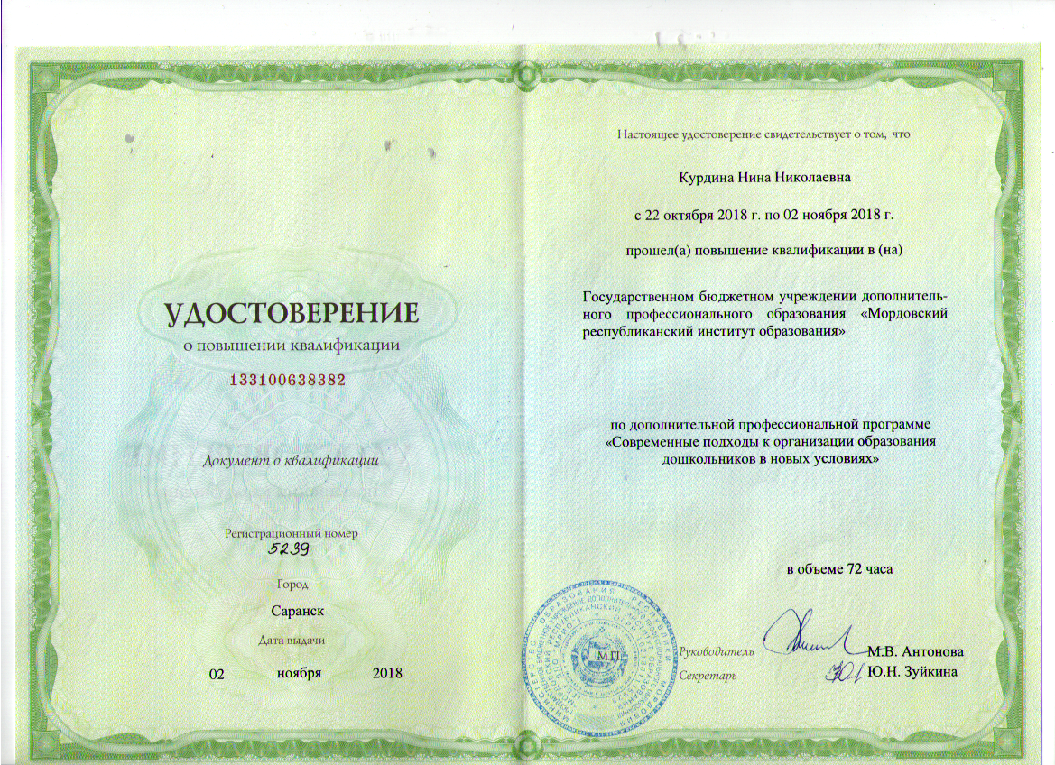
12.Повышение квалификации, профессиональная переподготовка

